Slide 1
Governatore Stefano Spagna Musso
" Il Consiglio di Legislazione come Parlamento del Rotary: cos'è, come funziona e come nasce il Manuale di procedura".
23 febbraio 2022
PDG Paolo Pasini

Slide 2
Il Consiglio centrale del Rotary provvede a stabilire la normativa per il Rotary International e fornisce la guida necessaria per aiutare i nostri club ad avere successo. I consiglieri vengono eletti dai club ogni anno alla Convention del Rotary International ed ogni consigliere svolge il suo mandato per due anni.
Il Consiglio della TRF gestisce l'attività della Fondazione Rotary, il braccio finanziario della nostra organizzazione che fornisce le contribuzioni alle attività di servizio. Il Presidente Eletto del RI nomina gli Amministratori, che sono eletti dal Consiglio centrale del RI per quattro anni.

Slide 3
Il Consiglio di Legislazione si riunisce ogni 3 anni per esaminare proposte di Emendamento allo Statuto e al Regolamento del RI e allo statuto e Regolamento tipo dei Rotary Clubs.
Lo Statuto del RI, il Regolamento del RI e lo Statuto tipo dei Club sono documenti Costitutivi e richiedono i 2/3 di voti favorevoli, mentre il RegolamentoTipo di Club richiede la maggioranza semplice dei votanti.
I rappresentanti dei 537 Distretti hanno diritto di voto.

Slide 4
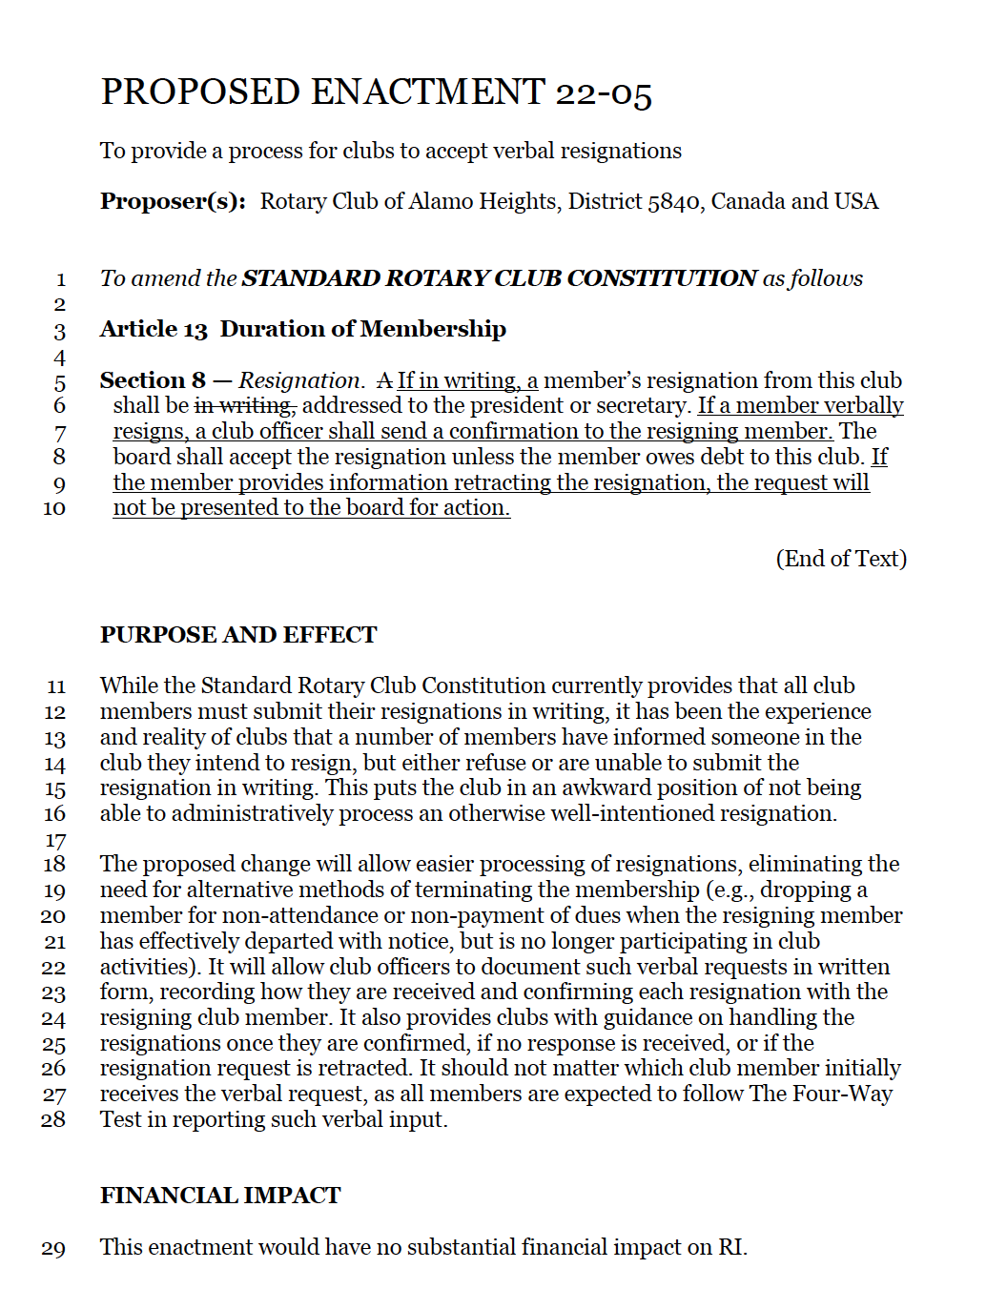

Slide 5
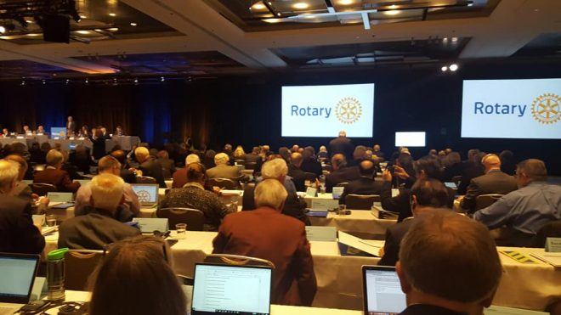

Slide 6
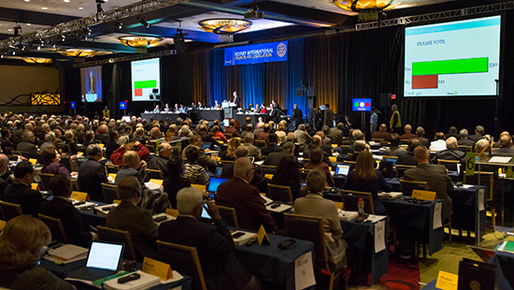

Slide 7
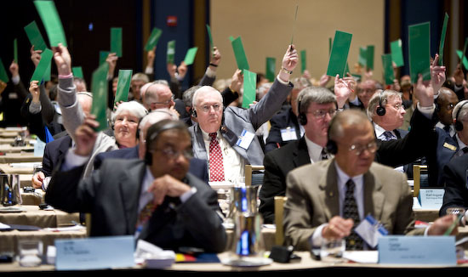

Slide 8
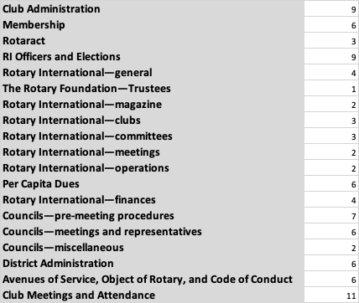

Slide 9
